Slide 1

Clase 1: Inducción Motivacional
Electrónica
Digital
Del Fotograma al Bit:
Cómo lo Discreto Crea el Mundo Digital
Universidad • Ingeniería Electrónica

Slide 2
Navegación
Contenido
01
La Magia del Mundo Digital
02
Del Analógico al Digital
Cine, MP3 y Fibra Óptica
Entendiendo los dos mundos
03
Fundamentos de Electrotecnia
04
Leyes que Gobiernan los Circuitos
Ley de Ohm y conceptos básicos
Leyes de Kirchhoff
05
Tipos de Circuitos
06
Aplicaciones Modernas
Serie, Paralelo y Mixtos
Del concepto a la realidad
07
El Futuro Digital
Historia, evolución y sistemas inteligentes

Slide 3
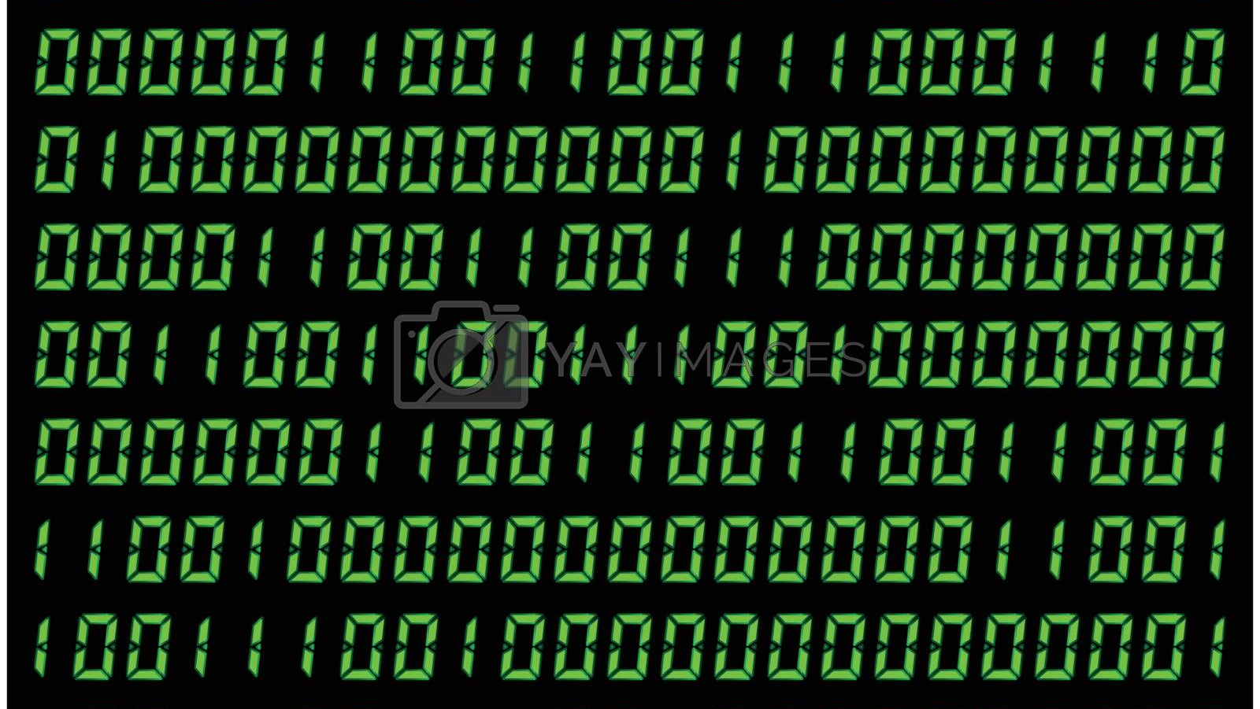
01
Capítulo
La Magia del
Mundo Digital
Descubriendo cómo se construye
la realidad moderna

Slide 4
Analogía Visual
El Cine Clásico:
Movimiento hecho con Fotogramas
24
¿Cómo funciona una película?
Una película antigua no era más que fotos fijas proyectadas una tras otra ... 24 fotos por segundo. Cada foto: un instante congelado.
fotogramas/segundo
El truco del cerebro
Cada fotograma es un instante capturado
Cuando las fotos pasan rápido, nuestro cerebro las une y ve movimiento continuo . ¡La magia del cine!
Velocidades de Muestreo
Cine tradicional
24 fps
Conexión con Electrónica Digital
La electrónica digital hace algo muy parecido. No trabaja con un flujo infinito... trabaja con trozos pequeños, discretos: bits . Y cuando van rápido, crean música, voz, video, inteligencia.
Video HD
60 fps
Video 4K
120 fps
Lección clave: Lo discreto, bien ordenado, puede simular lo continuo.

Slide 5
Audio Digital
El MP3: El Sonido Reducido a Bits
¿Qué es un MP3?
Circuitos Digitales en Acción
Es una grabación de sonido digitalizada: convertida en secuencias de 0s y 1s.
Decodificación
1
El archivo MP3 se decodifica
El sonido original (analógico) se muestrea miles de veces por segundo
2
Conversión
Cada muestra se convierte en un número binario
Bits se convierten a voltaje
Al reproducirla, el dispositivo las junta tan rápido que "tu oído no nota la diferencia"
3
Activación
Los audífonos reproducen el sonido
Analogía con el Cine
El MP3 es una película del sonido . Muchos fotogramas de audio... uno tras otro... tan rápido, que tu oído cree que es continuo.
Sin electrónica digital... no hay Spotify. No hay TikTok. No hay podcast.

Slide 6
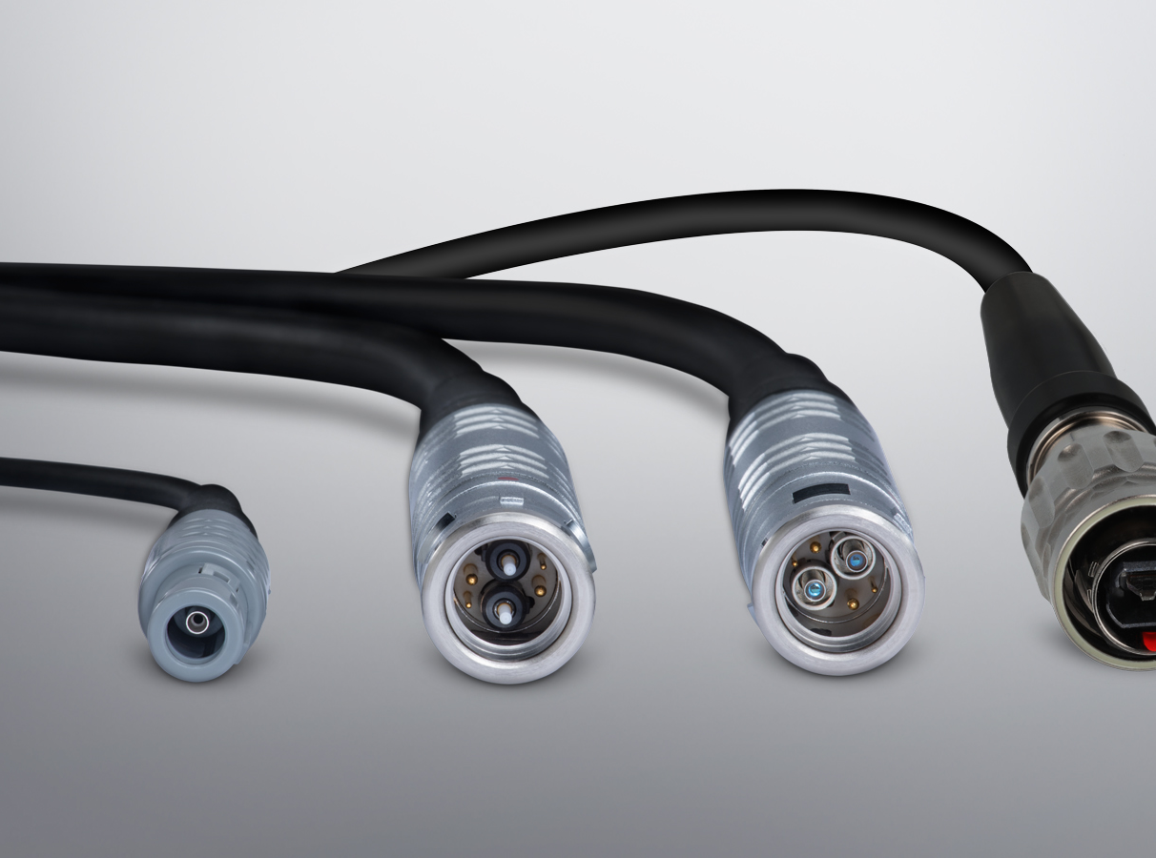
Comunicaciones
La Fibra Óptica:
Luz que Transporta el Mundo
¿Qué es la fibra óptica?
Es un cable del grosor de un cabello que transmite información usando luz. Esa luz no es continua... parpadea miles de millones de veces por segundo .
Cada parpadeo es un bit
Velocidades de Transmisión
Luz encendida
Luz apagada
= 1
= 0
Fibra óptica estándar
1 Gbps
Fibra óptica avanzada
100 Gbps
No es magia... es electrónica digital en su forma más pura y veloz
Distancia sin repetidor
100 km

Slide 7
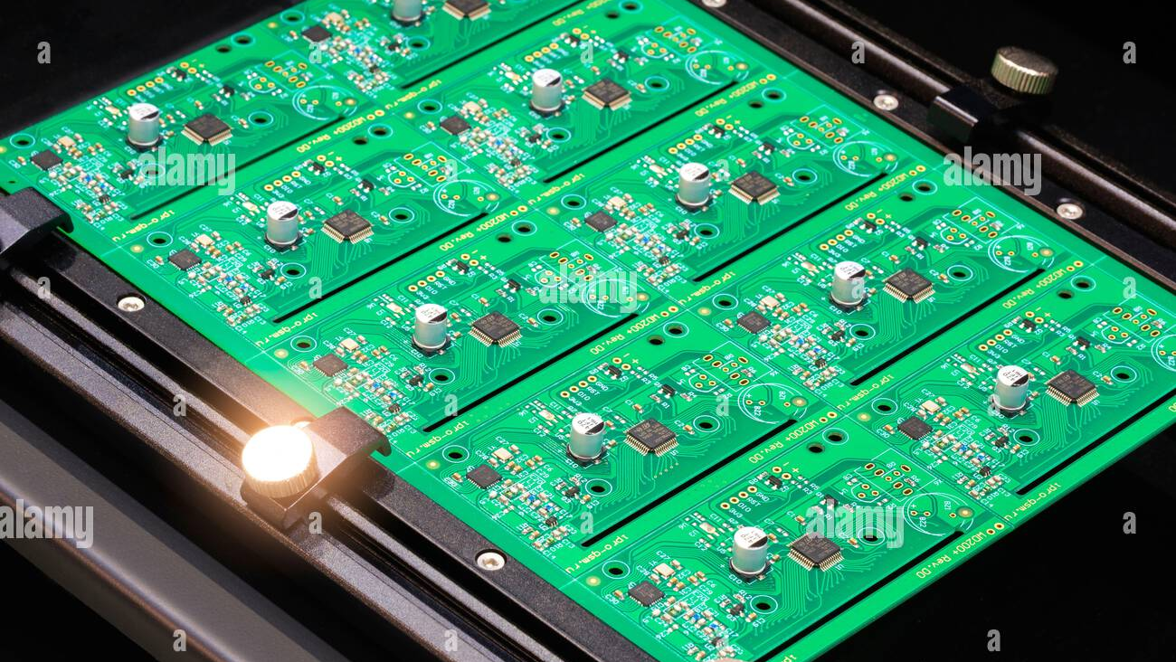
02
Capítulo
Del Analógico
al Digital
Entendiendo los dos mundos

Slide 8
Conceptos Fundamentales
La Gran Idea: Comparación Analógico vs Digital
Mundo Analógico
Mundo Digital
Continuo
Discreto
Infinitos valores posibles
Solo 0 y 1
Como una pintura al óleo
Como un pixel art
Transiciones suaves y naturales
Valores definidos y cuantizados
Como una onda de sonido real
Como un MP3
Señales naturales del mundo físico
Muestras discretas del sonido
El mundo es analógico... pero las máquinas piensan en digital.
Nuestra tarea como ingenieros es ser los traductores : convertir lo real en bits... y los bits en experiencias reales.

Slide 9
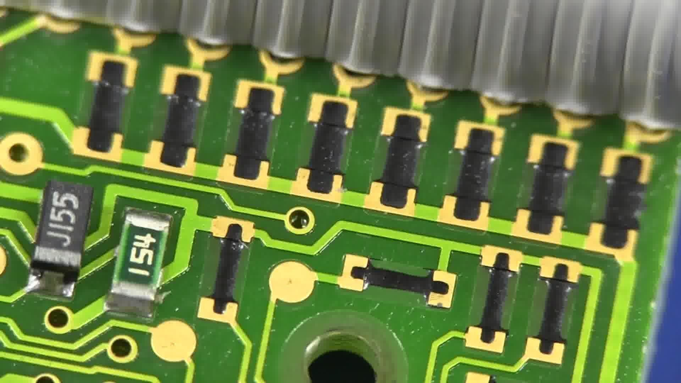
03
Capítulo
Fundamentos de
Electrotecnia
Las leyes que hacen posible la electrónica

Slide 10
Fundamentos
La Magia tiene Leyes: Electrotecnia Básica en DC
V
Voltaje (V)
Unidad: Voltio (V)
Ley de Ohm
Es como la presión del agua en una tubería. Es la fuerza que impulsa la corriente.
V = I × R
I
Corriente (I)
Unidad: Amperio (A)
Es como el flujo de agua por la tubería. Es la cantidad de electrones que circulan.
Para calcular Voltaje
V = I × R
R
Resistencia (R)
Unidad: Ohmio (Ω)
Para calcular Corriente
Es como un estrechamiento en la tubería. Se opone al flujo de corriente.
I = V / R
Para calcular Resistencia
R = V / I
Es la primera gran verdad de la electricidad. Todo lo demás se construye sobre ella.

Slide 11
Análisis de Circuitos
Las Leyes que Gobiernan los Circuitos: Kirchhoff
1
Primera Ley
2
Segunda Ley
Ley de Corrientes (LCK)
Ley de Voltajes (LVK)
Ley de Nodos
Ley de Mallas
La suma de corrientes que entran a un nodo es igual a la suma de corrientes que salen.
En una malla cerrada, la suma de voltajes generados es igual a la suma de caídas de tensión.
Σ Ientran = Σ Isalen
Σ Vgenerados = Σ Vcaídas
Basada en el principio de conservación de la carga.
Basada en el principio de conservación de la energía.
Gustav Kirchhoff (1824-1887)
Físico alemán que desarrolló estas leyes en 1845. Estas leyes no son opciones... son obligaciones de la naturaleza.

Slide 12
Configuraciones
Circuitos: Serie, Paralelo y Mixtos
Serie
Paralelo
Mixtos
Configuración
Configuración
Configuración
Componentes conectados uno tras otro
Múltiples caminos o ramas
Combinación de serie y paralelo
Misma corriente
Mismo voltaje
Análisis sección por sección
Voltaje se divide
Corriente se divide
Requiere simplificación
RT = R₁ + R₂ + ...
1/RT = 1/R₁ + 1/R₂ + ...
Más complejo pero versátil
Si uno falla, todos fallan
Si uno falla, los demás funcionan
Circuitos reales más comunes
Estos circuitos son el ADN de los sistemas electrónicos

Slide 13
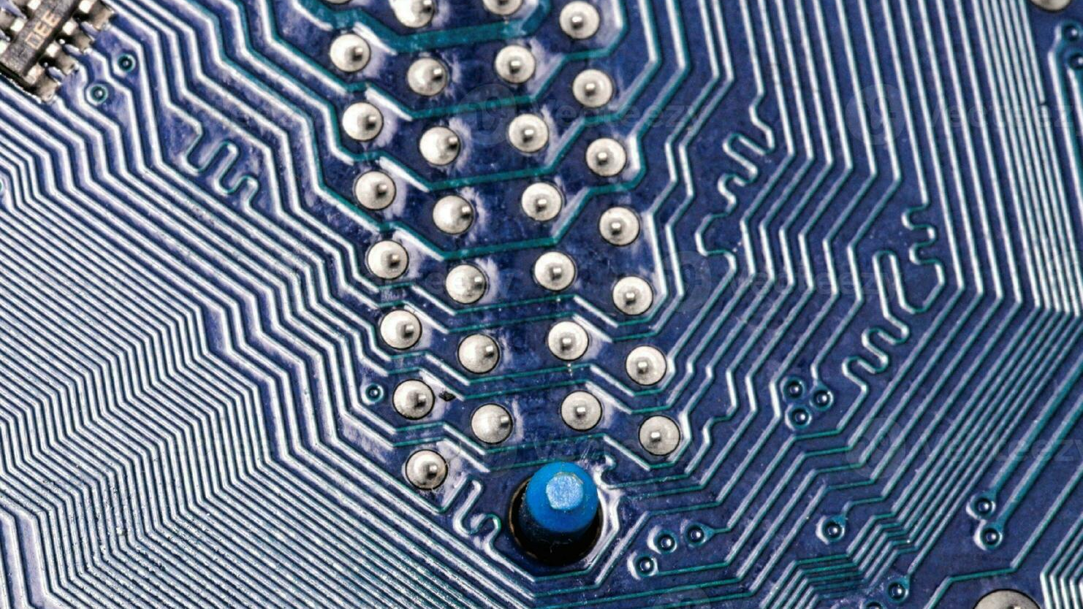
04
Capítulo
Aplicaciones
y Futuro
De la teoría a la práctica

Slide 14
Integración
De lo Simple a lo Increíble: Conexiones
Cine Clásico
MP3
Fibra Óptica
Fotogramas discretos
Sonido analógico
Pulsos de luz
Movimiento continuo
Bits → Música digital
1s y 0s a velocidad luz
24 fps → Ilusión de movimiento
Muestreo → Cuantización
Hasta 100 Gbps
¿Qué hace posible todo esto?
Una fuente de voltaje. Un circuito. Una corriente controlada. Un diseño basado en Ohm y Kirchhoff.

Slide 15
Objetivos del Curso
Lo que Aprenderemos en este Curso
Representación de Información
Diagnóstico de Fallas
Entender cómo se representa la información en voltajes: alto (1), bajo (0).
Diagnosticar fallas... como un médico electrónico.
Mapas de Karnaugh
Diseño de Circuitos
Simplificar funciones con mapas de Karnaugh... como un artista optimizando su obra.
Diseñar circuitos que sumen, resten, decidan.
Leyes Físicas
Y todo esto te permitirá:
Usar leyes físicas (Ohm, Kirchhoff) para predecir el comportamiento de un circuito.
Leer sensores y automatizar procesos
Crear sistemas que interactúen con el mundo físico
Entender desde un termostato hasta un dron

Slide 16
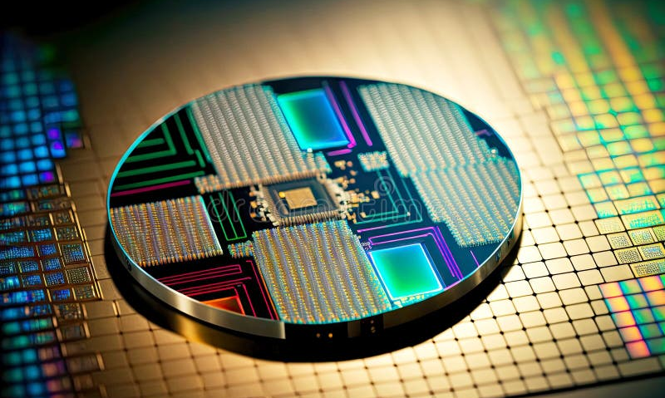
Evolución Tecnológica
Historia Inspiradora:
De 1 Bit a Billones
1947: El Primer Transistor
Medía como tu pulgar . Hoy, en un chip del tamaño de una moneda hay más transistores que personas en la Tierra .
Ley de Moore
Más potencia , menos espacio , menor costo .
Tú estás entrando en una revolución que no ha terminado .
Evolución de Transistores
Los dispositivos del futuro... los vas a ayudar a diseñar tú .
1971
2024
2,300
100B+

Slide 17
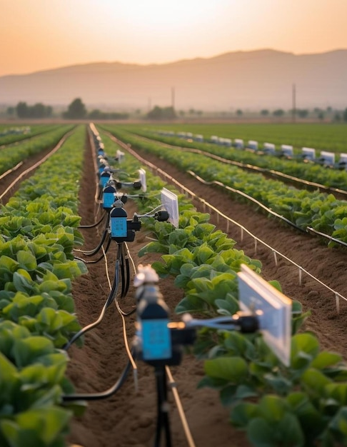
Aplicación Integradora
Ejemplo Práctico: Sistema de Riego Inteligente
Flujo del Sistema
1
Sensor mide humedad
Detecta el nivel de humedad del suelo
2
Señal analógica
El sensor genera una señal continua proporcional
3
Convertida a digital
ADC transforma la señal en bits (0s y 1s)
4
Microcontrolador decide
Procesa los datos y toma una decisión lógica
5
Activa bomba
Si es necesario, enciende el sistema de riego
Todo gracias a circuitos digitales!
Si puedes hacer eso con tierra y agua...
¿Qué podrías hacer con salud, energía, transporte?

Slide 18
El Futuro
es Digital
No estás aprendiendo solo para aprobar...
estás aprendiendo para crear soluciones
que antes no existían.

